Slide 1
应激相关障碍
中南大学湘雅二医院
曹玉萍 M.D & Ph.D

Slide 2

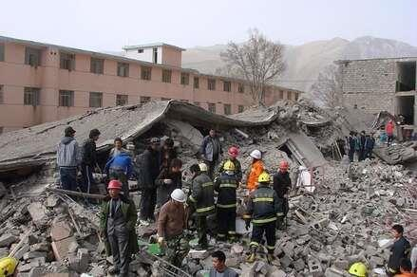
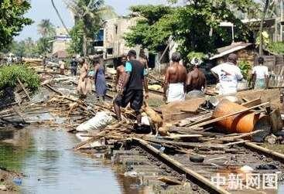

Slide 3
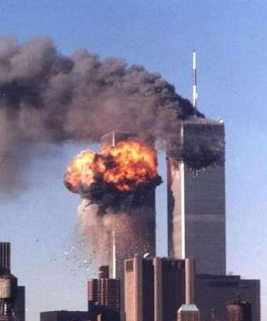
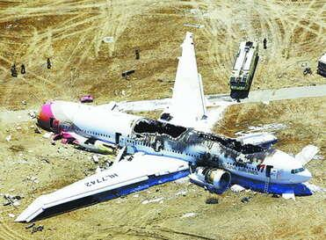
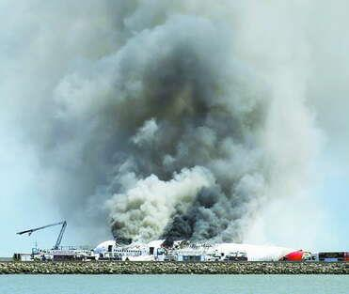

Slide 4
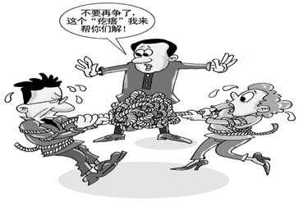
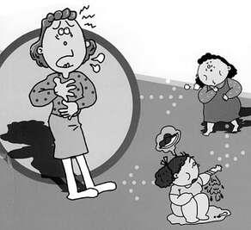
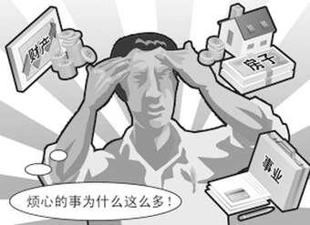

Slide 5
总论
精神创伤/精神应激
应激源：社会、家庭、工作/学习因素
影响因素
应激源的性质、强度、持续时间
个体的性格、既往经验、易感素质、心理应付方式、身体状况
精神障碍

Slide 6
分类
急性应激障碍 (acute stress disorder)
创伤后应激障碍 (post traumatic stress disorder, PTSD)
适应障碍 (adjustment disorder)

Slide 7
急性应激障碍
起病
突然遭受强烈的精神应激
数分钟/数小时起病
历时短暂，多在1周内缓解，通常≤1月
临床症状
可出现意识清晰度下降
精神运动性兴奋/抑制
精神病性障碍

Slide 8
急性应激障碍
要点
发生时序：与应激事件发生时间密切相关
症状内容：与应激事件的内容密切相关
病程：较短
预后：良好
治疗
心理治疗：危机干预、改善应付方式
药物治疗：对症支持治疗
环境治疗：离开/调整环境、加强社会支持

Slide 9
创伤后应激障碍
起病
遭受异常寻常的创伤性事件（如天灾人祸）
创伤后数日至半年内出现
多1年内缓解，少数迁延不愈
临床症状（三主征）
闯入性再体验(flashback)：身临其境（错觉、幻觉、噩梦）
警觉性增高：易紧张、易激惹、注意障碍、睡眠障碍
回避：创伤经历相关场景/事件、选择性遗忘、情感麻木

Slide 10
创伤后应激障碍
要点
异常寻常的创伤性事件是PTSD发生的必要条件
临床表现三主征
治疗
心理治疗：危机干预、CBT、EMDR、催眠疗法、精神分析疗法
药物治疗：对症治疗

Slide 11
适应障碍
起病
可以辨认的应激性事件：生活环境改变
不能适应而产生超出常态的情绪障碍/适应不良行为
多在6个月内缓解，预后良好
临床症状
情绪障碍：抑郁、焦虑、与之相关的躯体症状、睡眠障碍
适应不良行为：工作/社会活动/人际交往能力受损
品行障碍(青少年)：逃学、斗殴、说谎、离家出走
退化现象(儿童)：尿床、吸吮手指

Slide 12
适应障碍
要点
应激源强度较弱（多为日常生活事件）
症状表现不一定与应激源性质相一致
严重程度不一定与应激源强度相一致
治疗
消除应激源
心理治疗：积极应对困境、释放负性情绪、改善应付方式
药物治疗：抗焦虑、抗抑郁、镇静催眠（低剂量、短疗程）

Slide 13
小结
急性应激障碍的临床表现和治疗
PTSD的临床表现和治疗
适应障碍的临床表现和治疗

Slide 14


再 见 ！

